Slide 1
Medidas Elétricas
Prof. Iury V. de Bessa
Departamento de Eletricidade
Faculdade de Tecnologia
Universidade Federal do Amazonas

Slide 2
Linhas Gerais do Curso
Análise de Erros em Medidas
Descrição Preliminar da Análise de Erros
Representação e uso de Incertezas
Propagação de Incertezas
Análise Estatística de Incertezas Aleatórias
Elementos analógicos de medidas elétricas
Galvanômetro de Bobina Móvel
Galvanômetro de Ferro Móvel
Galvanômetro Eletrodinâmico
Galvanômetro Ferrodinâmico
Galvanômetro de Efeito Térmico
Galvanômetro Eletrostático
Galvanômetro de Bobinas Cruzadas
Frequencímetro
Erros devido a Inserção de Instrumentos em Circuitos Elétricos

Slide 3
Linhas Gerais do Curso
Instrumentos de Medição de Resistência e de Isolamento
Medição de Resistência
Medição de Resistência de Isolamento
Medição de Resistência de Terra e de Resistividade do Solo
Multímetros e Instrumentos de Medidas por Comparação
Elementos de Medidores Digitais
Multímetros Analógicos e Digitais
Amperímetro-alicate
Medidas por comparação em CC
Medidas por comparação em CA

Slide 4
Linhas Gerais do Curso
Transformadores para Instrumentos
Transformador Real
Características Elétricas dos Tranformadores para Instrumentos
Tranformador de Potencial Indutivo
Transformador de Potencial Capacitivo
Transformador de Corrente
Medições de Potência
Princípios da Medição de Potência
Potência em Circuitos Monofásico e Trifásico Senoidal
Fator de Potência
Medições de Potência com TP e TC
Potência em circuitos com excitação não-senoidal
Wattímetro e Varímetro

Slide 5
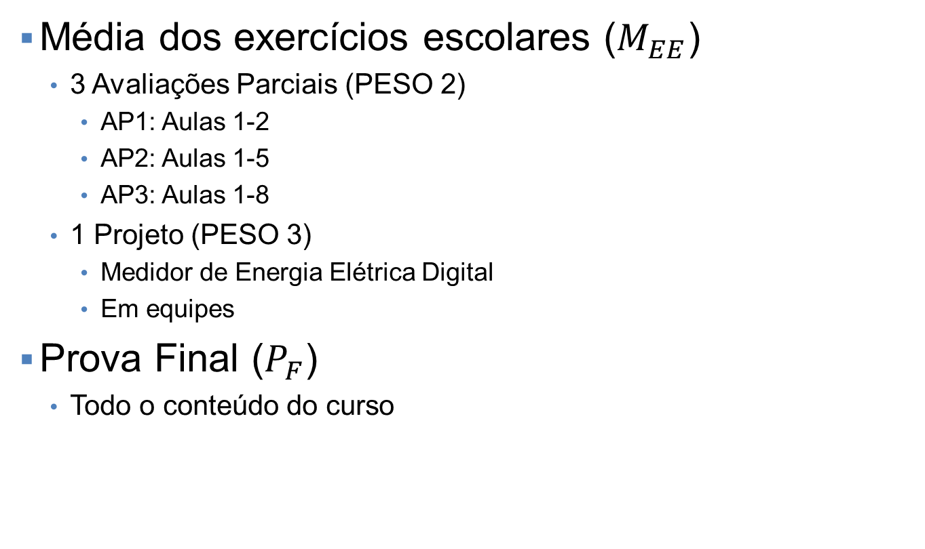
Metodologia de Avaliação
Média dos exercícios escolares ($M_{EE}$)
3 Avaliações Parciais (PESO 2)
AP1: Aulas 1-2
AP2: Aulas 1-5
AP3: Aulas 1-8
1 Projeto (PESO 3)
Medidor de Energia Elétrica Digital
Em equipes
Prova Final ($P_{F}$)
Todo o conteúdo do curso

Slide 6
Referências Bibliográficas
Aula 1:
Introdução à Análise de Erros: O estudo de incertezas em medições físicas. John R. Taylor
Aulas 2, 3 e 4
Fundamentos de Medidas Elétricas. Sólon de Medeiros Filho
Instrumentos e Medidas Elétricas. Renato Senra
Aulas 5, 6, 7 e 8
Medição de Energia Elétrica. Sólon de Medeiros Filho
Medidas Elétricas: Potência, Energia, Fator de Potência, Demanda. Álvaro Pereira Rizzi
Energia Elétrica: Medição, Qualidade e Eficiência. Renato Senra.

